Slide 1
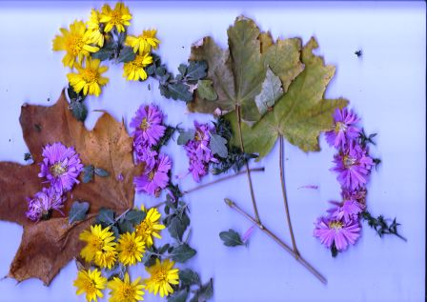
Осенние цветы
Автор: Харитонов Олег
МОУ СОШ №2 г. Зеленокумска,
6 класс

Slide 2
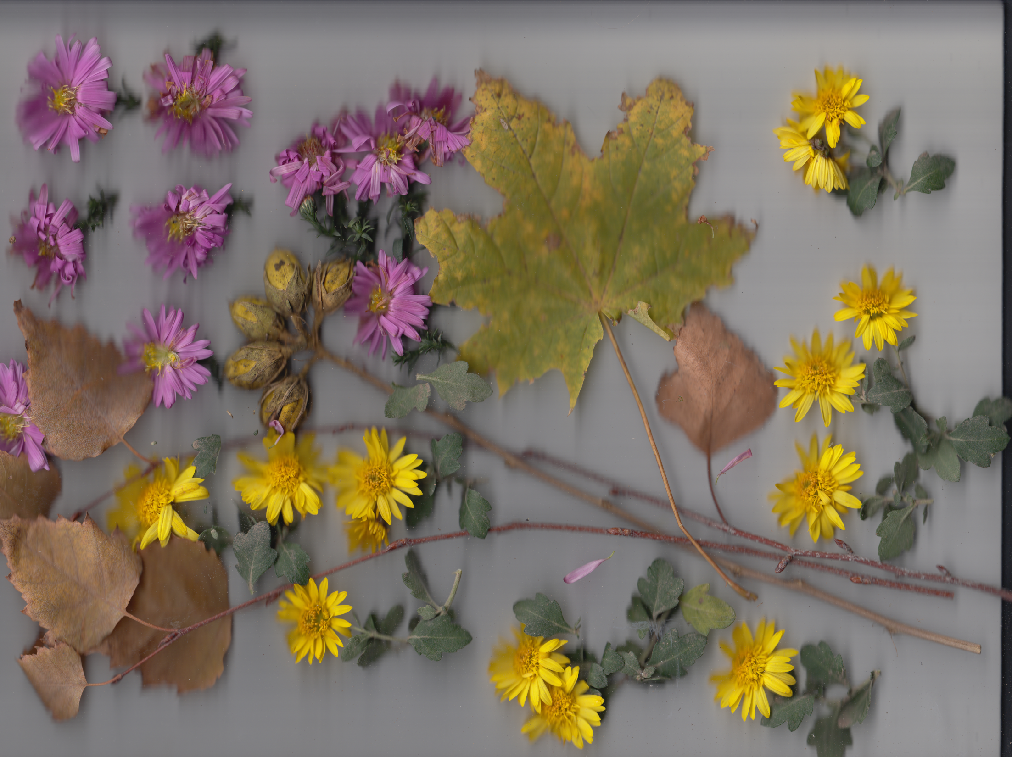

Slide 3
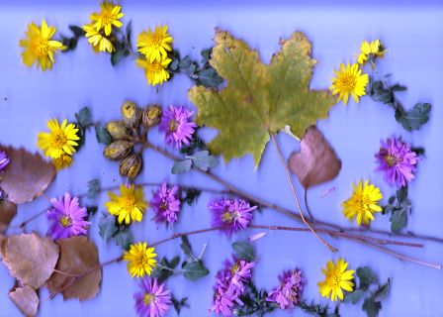

Slide 4
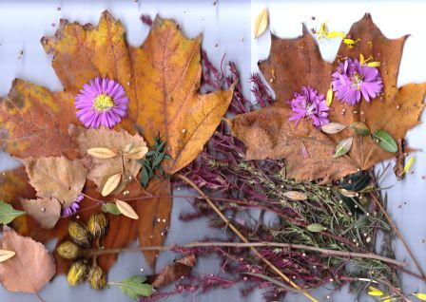

Slide 5
